Slide 1

数字水印的性能评价

Slide 2

数字水印的性能评价
主观评价
客观评价
不可感知性
对载体的破坏程度
水印容量、可感知性、健壮性三者之间的平衡

Slide 3

透明性
透明性，也称不可感知性、不可见性或保真性，被用于标评价数字水印算法对载体感观质量的影响。
一般要求算法不显著影响载体的视听觉效果。即要求嵌入信息后，宿主数据的感观质量没有明显下降。
算法通常利用人类的感知系统的冗余来达到“透明”嵌入的效果。
人类视觉系统(Human Visual System , HVS)存在冗余。图像等数字水印和隐写算法正是利用了HVS的这一特点设计的。
图像视觉质量的下降程度与算法在其中嵌入的数据量成正比关系，算法嵌入的数据量大，图像视觉质量下降程度就大。
对水印算法性能的完整评价，不仅包括稳健性，还包括透明性等其他指标。
Notes:
3

Slide 4
水印算法透明性评价方法
主观评价
客观评价
Notes:
4

Slide 5
主观评价
由人来评价算法引入的图像质量的下降。
最常用的方法：平均意见分(Mean Opinion Score，MOS)。
MOS评价过程：组织人员参与评测，提供图像质量评分等级及其对应的描述，要求参评者独立地观测图像并根据描述给出评分，平均所有参评者打分所得即为图像的MOS分。
Notes:
5

Slide 6
ITU-R Rec.500图像质量度量
等级级别
损 害
质 量
5
4
3
2
1
不可察觉
可察觉，不让人厌烦
轻微地让人厌烦
让人厌烦
非常让人厌烦
优
良
中
差
极差
Notes:
6

Slide 7
主观评价的优缺点
优点：
主观评价直接反映了人对图像质量的感受，准确性是其优点，适用评估成熟、稳定的水印算法。
缺点：
结果具有主观性，各次主观评价的差异可能较大。
为了降低评价结果的随机性，提高可信度，评价时需要大量的参评人员参与评价，单次评价过程开销大。
Notes:
7

Slide 8
客观评价
通常以图像某类属性的“误差”度量原图和水印图的差异，以此作为图像质量的评价。
常用的图像客观评价指标：差分失真度量、相关性失真度量等。
Notes:
8

Slide 9
客观失真度量
差分失真度量
平均绝对差分
均方误差
－范数
拉普拉斯均方误差
信噪比
峰值信噪比
Notes:
9

Slide 10
客观失真度量
相关失真度量
归一化互相关
相关质量
Notes:
10

Slide 11
客观失真度量
其它
全局西格马信噪比
其中，
直方图相似性
Notes:
11

Slide 12
信噪比和峰值信噪比
信噪比：
信噪比(Signal Noise Ratio , SNR)
通常以分贝(dB)来表示。
峰值信噪比：
峰值信噪比(Peak Signal Noise Ratio , PSNR) 。
通常以分贝(dB)来表示。
Notes:
12

Slide 13
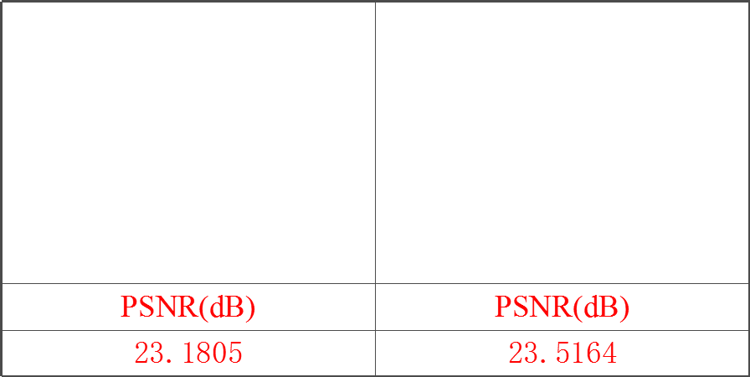
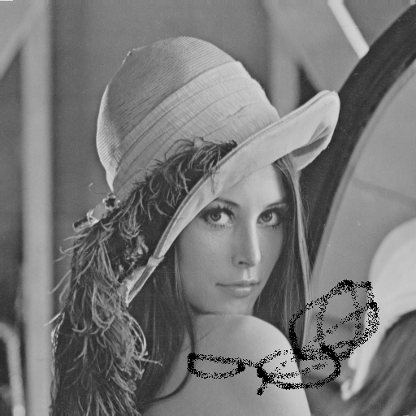

客观指标与主观评价不总一致？

Slide 14
客观评价的优缺点
优点：
客观评价方法不受主观因素干扰，可重复性强。
客观评价过程简单。
不需要额外组织人员参与。
缺点：
客观指标难以准确反映主观感受。
Notes:
14

